Slide 1
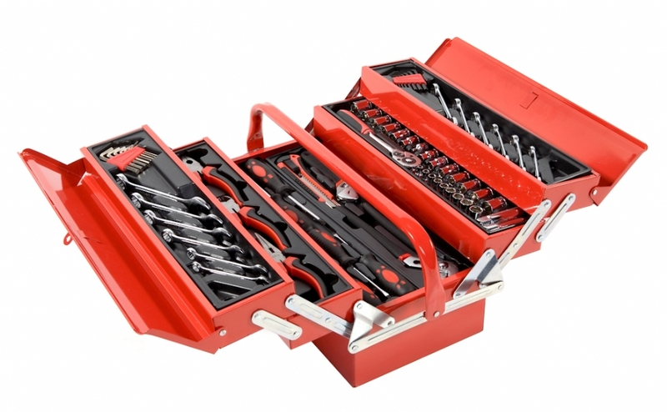
Gereedschapskist vlakke meetkunde

Slide 2
Hoe kunnen we bewijzen dat drie punten A, B en C collineair zijn

Slide 3
Collineaire punten zijn punten die op één rechte liggen.

Slide 4
Door aan te tonen dat:
het derde punt gelegen is op de rechte bepaald door de twee andere punten
de rechte door A en B samenvalt met de rechte door B en C
AB // BC

Slide 5
Door berekeningen:
De afstanden tussen de punten berekenen en nagaan of er een verband bestaat van de vorm x = y + z waarbij x, y en z de bekomen afstanden zijn

Slide 6
Hoe kunnen we bewijzen dat drie punten A, B en C collineair zijn?

Slide 7
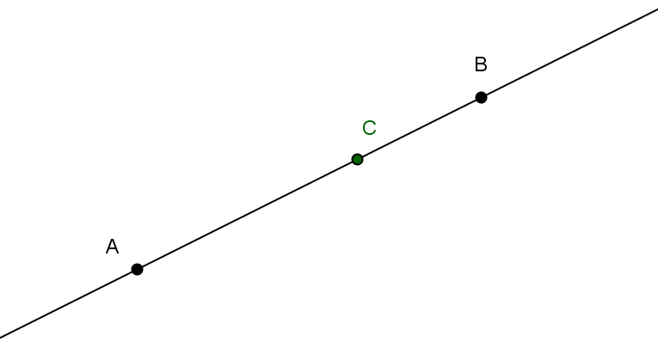
Het derde punt is gelegen op de rechte bepaald door de twee andere punten
C ligt op de rechte bepaald door de punten A en B.

Slide 8
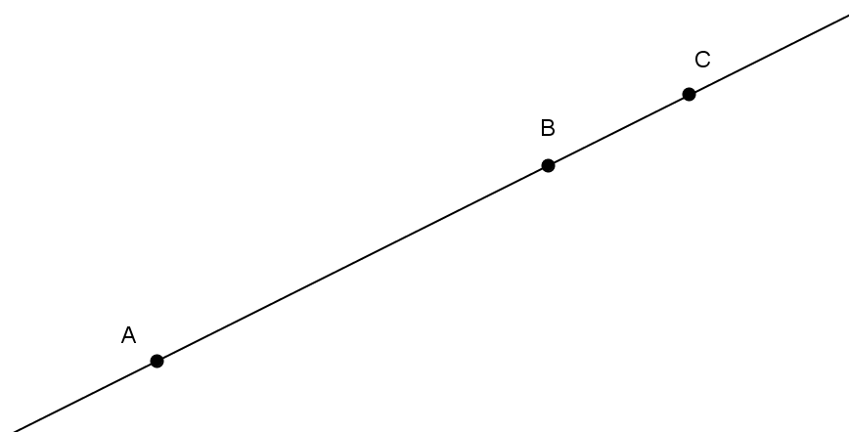
De rechte door A en B valt samen met de rechte door B en C
De rechte door A en B valt samen met de rechte door B en C.

Slide 9
AB // BC
De rechte AB is evenwijdig met de rechte BC; ze vallen samen.

Slide 10
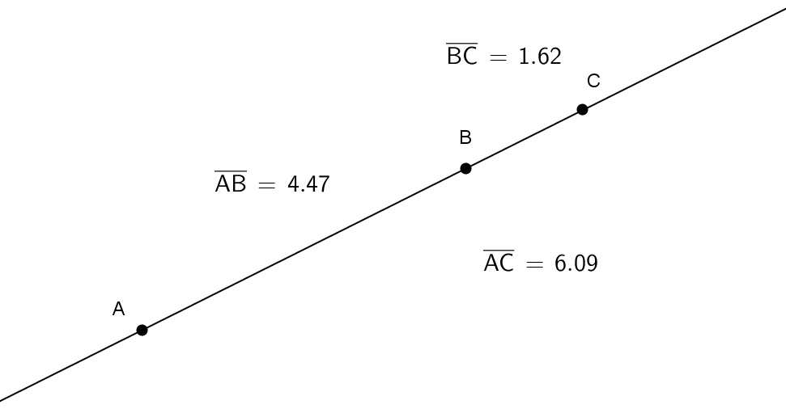
Afstanden tussen punten berekenen + verband van de vorm x = y + z
|AC| = |AB| + |BC|

